Slide 1


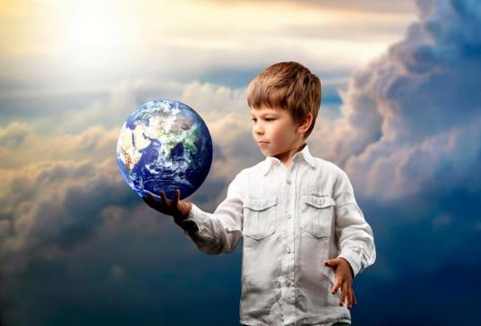

ООП «Детский сад 2100» и формирование первичных представлений дошкольников об окружающем мире. Тематический подход к содержанию образования дошкольников
© ООО «БАЛАСС», 2016

Slide 2
Вопрос. Как сформировать первичные представления об окружающем мире у дошкольников?
А) На занятиях (НОД)* образовательной области "Познание".
Б) На занятиях (НОД) познавательно-исследовательской деятельностью.
В) На занятиях (НОД) разными видами деятельности.
Г) Во всей разнообразной совместной и самостоятельной деятельности дошкольников.
*НОД – непрерывная образовательная деятельность.

Slide 3





ООП «Детский сад 2100»
Наличие ведущей темы в течение недели – двух недель.
Тема реализуется в разных видах деятельности, которую дети
могут осуществлять вместе с педагогом и самостоятельно.
Учимся играть в лото
«Погода»
Учимся рисовать
погоду
Учимся записывать
погоду
Учимся делать
вертушки
Учимся обсуждать, как
погода влияет на жизнь
людей

Slide 4
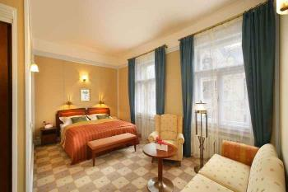
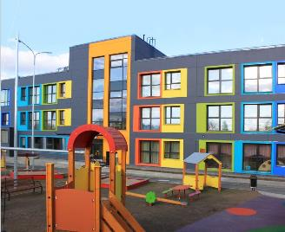
Формирование первичных представлений
Тематическое планирование для младшей группы (3-4 года)
Мы и наш детский сад | Части суток. Режим дня
Игра и игрушки | Праздник мальчиков и пап
Осень. Краски осени | Праздник девочек и мам
Дары осени: фрукты, ягоды, овощи | Проводы зимы («Масленица»)
Кто мы? Какие мы? | Весна: краски весны и пробуждение природы
Моя семья. Помощь маме (семье) | Растения
Зима: краски и забавы зимы | Животные домашние и дикие
Новый год к нам мчится! | Скоро лето! Краски лета.
Одеваемся по погоде | Что мы знаем и умеем
Хозяйничаем дома

Slide 5
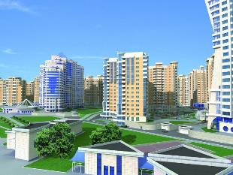
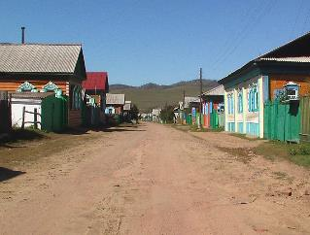
Формирование первичных представлений
Тематическое планирование для средней группы (4-5 лет)
Я и мой детский сад | Мы идём в магазин (библиотеку, музей…)
Погода | Папин праздник
Осень. В лес за грибами и ягодами | Мамин праздник
Фрукты, овощи | Профессии людей моего города (села)
Кто мы? Какие мы? | Животные дикие и домашние. День птиц.
Я и моя семья | Весна
Зима | Растения. Сажаем растения
Новый год | Неживая природа
Хозяйничаем дома | Что мы знаем и умеем
Мой город, моё село
Транспорт. Правила поведения на улице

Slide 6
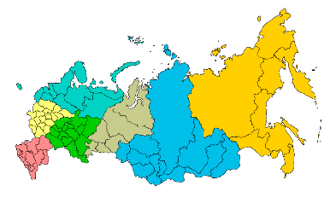
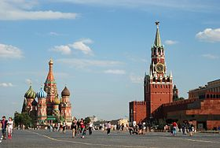
Формирование первичных представлений
Тематическое планирование для старшей группы (5-6 лет)
Я и мои друзья | В гости к мастерам
Если хочешь быть здоров | Мужской праздник
Осень (собираем урожай) | Женский праздник
Карта и глобус | Русская игрушка
Мы поедем, поплывём, полетим | Путешествие на юг
Путешествие на Север | Откуда хлеб пришёл
Леса и их обитатели | Богатства земных недр
Зима и зимние игры | Изучаем природу
Новый год | Моя родина – Россия («Широка страна моя родная»)
Москва - столица России | Конкурс эрудитов. Викторина «Что? Где? Когда?»
Мой родной город (село)

Slide 7
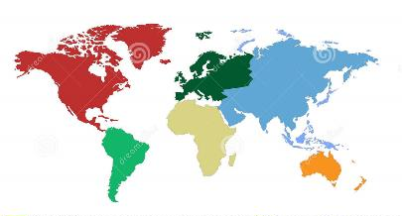
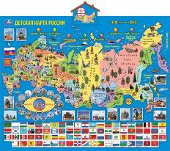
Формирование первичных представлений
Тематическое планирование для подготовительной группы (6-7 лет)
Давайте жить дружно! | Мужской праздник
Наш общий дом | Женский праздник
Я – гражданин России | Путешествие по морям и на морское дно
Путешествие в прошлое нашей страны | «Кто стучится в дверь ко мне» (Связь)
Путешествие в Европу | Космические путешествия
Путешествие в Азию | Путешествие в будущее на машине времени
Путешествие в Америку | «Но помнит мир спасённый…»
Новый год | Я – гражданин мира. Кругосветное путешествие
Путешествие в Африку
Путешествие в Австралию
Путешествие в Антарктиду (полярники)

Slide 8
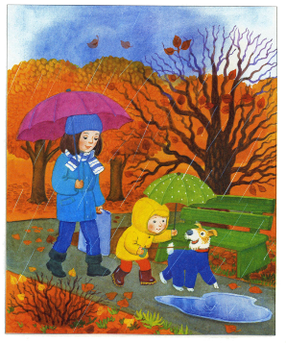
Практикум – разработка занятий «Мы вместе» (НОД) к конкретной теме «Осень» для средней группы
© ООО «БАЛАСС», 2016

Slide 9
Каков подход к игре и игровой деятельности в ООП «Детский сад 2100»?
Игра как педагогическая форма
Игра как форма организации того или иного вида деятельности
Игра как форма работы внутри того или иного вида деятельности
Игра
Игра
Игра как детская деятельность
© ООО «БАЛАСС», 2016

Slide 10
Как организовать дидактическую игру в соответствии с этапами деятельности?
Алгоритм проведения дидактической игры
Мотивационный этап
1. Мотивационная игра
(играем по знакомым правилам)
Ориентировочный этап
2. Затруднение в игровой ситуации
(осознаем, что мы что-то ещё не знаем/не умеем)
3. Открытие нового знания (первичного представления) или умения (способа действия)
(проговариваем новые правила игры)
Исполнительский этап
4. Воспроизведение нового в типовой ситуации
(играем по новым правилам)
5. Подведение итога и развивающие задания
(чему научились)
Рефлексивный этап
6. Рефлексия
(проговариваем, какие эмоции испытали)
7. Выход на самостоятельную деятельность
(проговариваем, как можно организовать игру самостоятельно и что для этого есть в группе)
Перспективный этап

Slide 11
Как организовать дидактическую игру в соответствии с этапами деятельности?
Алгоритм проведения дидактической игры
Мотивационный этап
1. Мотивационная игра
(играем по знакомым правилам)
Ориентировочный этап
2. Затруднение в игровой ситуации
(осознаем, что мы что-то ещё не знаем/не умеем)
3. Открытие нового знания (первичного представления) или умения (способа действия)
(проговариваем новые правила игры)
Исполнительский этап
4. Воспроизведение нового в типовой ситуации
(играем по новым правилам)
5. Подведение итога и развивающие задания
(чему научились)
Проблемная технология позволяет организовать дидактическую игру в соответствии с этапами деятельности и обеспечить знакомство и усвоение первичных представлений.
Рефлексивный этап
6. Рефлексия
(проговариваем, какие эмоции испытали)
7. Выход на самостоятельную деятельность
(проговариваем, как можно организовать игру самостоятельно и что для этого есть в группе)
Перспективный этап

Slide 12
Вид деятельности - игровая
Алгоритм проектирования игровой деятельности в форме дидактической игры
1) исходя из темы (дня, недели, месяца и др.), выбирает новые первичные представления, которые необходимо ввести в рамках данной НОД в качестве нового, затрудняющего игру элемента;
2) формулирует цель НОД (чему хочет научить детей);
3) подбирает первичные представления, которые могут быть актуализированы в данной НОД;
4) выбирает знакомую дидактическую игру на основе ИМЕЮЩИХСЯ у детей первичных представлений;
5) прогнозирует, какую цель могут поставить дети (во что захотят поиграть);
6) формулирует задачи (шаги по достижению цели) для каждого этапа деятельности, соотносит задачи с соответствующими направлениями развития;
7) продумывает действия детей на каждом этапе деятельности;
8) подбирает игровую ситуацию, мотивирующую к данной дидактической игре;
9) продумывает вопросы для подведения итогов;
10) выбирает задание на закрепление новых первичных представлений;
11) формулирует вопросы для рефлексии.
© ООО «БАЛАСС», 2016

Slide 13
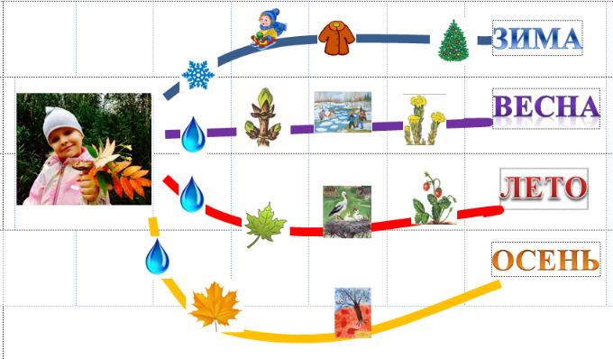
На утреннем сборе я покажу фото своей внучки Кати и спрошу: Какое время года изображено на фото Кати? По дорожке какого цвета она должна пойти? С помощью рисунков на дорожках объясни, что можно увидеть в это время года?
Утренний сбор – мотивация к знакомству с темой
Дети угадывают осень и называют самые очевидные признаки.

Slide 14
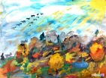

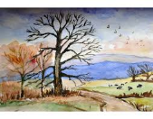
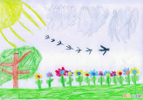

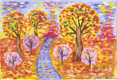
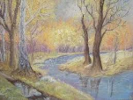
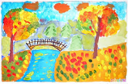
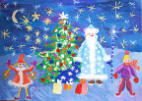
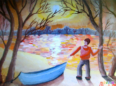

Вид деятельности – игровая. Тема – «Осень»
Тема «Осень». Дидактическая игра «Выставка рисунка» служит для введения представления об осени.
?
Дети решили сделать выставку осенних рисунков. Но рисунков много и возникает затруднение: не все рисунки годятся для осенней выставки; рисунки осени очень разные, ведь есть ранняя и поздняя осень.
© ООО «БАЛАСС», 2016

Slide 15
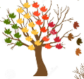
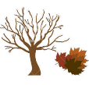


Вид деятельности – игровая. Тема – «Осень»
Тема «Осень». Дидактическая игра «Выставка рисунка» служит для введения представления об осени.
В результате беседы дети приходят к мысли сделать два зала, посвящённых ранней и поздней осени. Изобретают символы для них.
© ООО «БАЛАСС», 2016

Slide 16

Вид деятельности – игровая. Тема – «Осень»
Тема «Осень». Дидактическая игра «Выставка рисунка» служит для введения представления об осени.
В процессе беседы дети знакомятся с признаками нового времени года – осени (изменение цвета листьев, листопад, похолодание, отлёт птиц и т.п.). Создаются два зала с новыми символами. Дошкольники играют по новым правилам.
© ООО «БАЛАСС», 2016

Slide 17
Вид деятельности – игровая. Тема – «Весна»
Формирование первичных представлений о признаках весны, изменениях в жизни живых организмов
Возраст детей
Новые первичные представления
Цель воспитателя
Имеющиеся первичные представления, которые могут быть актуализированы в НОД
Дидактическая игра (название и краткое описание)
Предполагаемая цель ребёнка
Этапы деятельности | Действия детей | Задачи | Образовательные области
© ООО «БАЛАСС», 2016

Slide 18
Вид деятельности – игровая. Тема – «Весна»
Формирование первичных представлений о признаках весны, изменениях в жизни живых организмов
Возраст детей |  | 4-5 лет
Новые первичные представления |  | Признаки осени: изменение цвета листьев, листопад, похолодание, дожди, отлёт птиц и т.п.
Цель воспитателя |  | Формирование первичных представлений о признаках осени через игровую деятельность.
Имеющиеся первичные представления, которые могут быть актуализированы в НОД |  | Признаки времён года.
Дидактическая игра (название и краткое описание) |  | Игра «Выставка рисунков». Цель - распределить рисунки по залам. Обсуждаем затруднение и пути выхода из него.
Предполагаемая цель ребёнка |  | Придумать два новых зала и поместить туда рисунки.
Этапы деятельности | Действия детей | Задачи | Образовательные области
© ООО «БАЛАСС», 2016

Slide 19
Вид деятельности – игровая. Тема – «Весна»
Этапы деятельности | Действия детей | Задачи |  | Образователь-ные области
Мотивационный этап (М) |  |  |  | Социально-коммуникативное развитие (СКР)
 |  |  |  | Познавательное развитие (ПР)
Ориентировочный этап (О)
Исполнительский этап (И)
 |  |  |  | Речевое развитие (РР)
Рефлексивный этап (Р)
 |  |  |  | Художественно-эстетическое развитие (ХР)
Перспективный этап (П)
 |  |  |  | Физическое развитие (ФР)
© ООО «БАЛАСС», 2016

Slide 20
Вид деятельности – игровая. Тема – «Весна»
Этапы деятельно-сти | Действия детей | Задачи (создать условия для развития…; формирования…) |  | Обр. обл.
М Мотива-ционный этап | включаются в игру, интересуются рисунками | любознательности познавательной мотивации |  | СКР
 | играют вместе | взаимодействия в игре
 |  |  |  | ПР
О Ориенти-ровочный этап
И Исполни- тельский этап |  |  |  | РР
 |  |  |  | ХР
Р Рефлек-сивный этап
 |  |  |  | ФР
П Перспек-тивный этап
© ООО «БАЛАСС», 2016

Slide 21
Вид деятельности – игровая. Тема – «Весна»
Этапы деятельно-сти | Действия детей | Задачи (создать условия для развития…; формирования…) |  | Обр. обл.
М Мотива-ционный этап | включаются в игру, интересуются рисунками | любознательности познавательной мотивации |  | СКР
 | играют вместе | взаимодействия в игре
 |  |  |  | ПР
О Ориенти-ровочный этап | осознают противоречие, предлагают решение | самостоятельности, целенаправленности
 | высказываются, отвечают на вопросы | связной речи
И Исполни- тельский этап |  |  |  | РР
 |  |  |  | ХР
Р Рефлек-сивный этап
 |  |  |  | ФР
П Перспек-тивный этап
© ООО «БАЛАСС», 2016

Slide 22
Вид деятельности – игровая. Тема – «Весна»
Этапы деятельно-сти | Действия детей | Задачи (создать условия для развития…; формирования…) |  | Обр. обл.
М Мотива-ционный этап | включаются в игру, интересуются рисунками | любознательности познавательной мотивации |  | СКР
 | играют вместе | взаимодействия в игре
 |  |  |  | ПР
О Ориенти-ровочный этап | осознают противоречие, предлагают решение | самостоятельности, целенаправленности
 | высказываются, отвечают на вопросы | связной речи
И Исполни- тельский этап | слушают, рассматривают рисунки, группируют | первичных представлений, умения классифицировать |  | РР
 | высказываются, отвечают на вопросы | связной речи, , обогащения активного словаря
 | играют вместе | взаимодействия в игре
 |  |  |  | ХР
 | выражают свое отношение к рисункам | эстетического отношения к миру
Р Рефлек-сивный этап
 |  |  |  | ФР
П Перспек-тивный этап
© ООО «БАЛАСС», 2016

Slide 23
Вид деятельности – игровая. Тема – «Весна»
Этапы деятельно-сти | Действия детей | Задачи (создать условия для развития…; формирования…) |  | Обр. обл.
М Мотива-ционный этап | включаются в игру, интересуются рисунками | любознательности познавательной мотивации |  | СКР
 | играют вместе | взаимодействия в игре
 |  |  |  | ПР
О Ориенти-ровочный этап | осознают противоречие, предлагают решение | самостоятельности, целенаправленности
 | высказываются, отвечают на вопросы | связной речи
И Исполни- тельский этап | слушают, рассматривают рисунки, группируют | первичных представлений, умения классифицировать |  | РР
 | высказываются, отвечают на вопросы | связной речи, , обогащения активного словаря
 | играют вместе | взаимодействия в игре
 |  |  |  | ХР
 | выражают свое отношение к рисункам | эстетического отношения к миру
Р Рефлек-сивный этап | проявляют свои эмоции | положительного отношения к деятельности
 |  |  |  | ФР
П Перспек-тивный этап | рассуждают, где можно использовать умения | самостоятельности, целенаправленности
© ООО «БАЛАСС», 2016

Slide 24
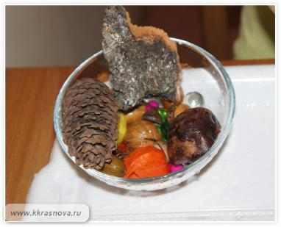
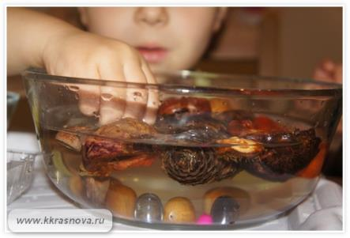
Вид деятельности – познавательно-исследовательская. Тема – «Осень»
Проведение опытов с осенними природными предметами «Тонет – не тонет»
Фото с сайта Ксении Красновой
Дети наполняют миску водой и собирают осенние предметы. Каждый предмет проверяют, плавает ли он или тонет. В некоторых случаях (например, листья) тонут постепенно.
© ООО «БАЛАСС», 2016

Slide 25
Вид деятельности – познавательно-исследовательская. Тема – «Осень»
Формирование первичных представлений о признаках осени, изменениях в жизни живых организмов
Возраст детей |  | 4-5 лет
Новые первичные представления |  | Признаки осени: осенние предметы (шишки, плоды, осенние листья). Признаки предметов: тонут, плавают.
Цель воспитателя
Имеющиеся первичные представления, которые могут быть актуализированы в НОД |  | Предметы, встречающиеся осенью.
Наблюдения, опыты, исследования. |  | Опыт с погружением в воду природных предметов.
Предполагаемая цель ребёнка
Этапы деятельно-сти | Действия детей | Задачи | Образовательные области
© ООО «БАЛАСС», 2016

Slide 26
Вид деятельности – познавательно-исследовательская. Тема – «Осень»
Формирование первичных представлений о признаках осени, изменениях в жизни живых организмов
Возраст детей |  | 4-5 лет
Новые первичные представления |  | Признаки осени: осенние предметы (шишки, плоды, осенние листья). Признаки предметов: тонут, плавают.
Цель воспитателя |  | Формировать первичные представления о признаках осени: осенних предметах (листья, шишки, жёлуди и т.п.), их свойствах (тонут – плавают)
Имеющиеся первичные представления, которые могут быть актуализированы в НОД |  | Предметы, встречающиеся осенью.
Наблюдения, опыты, исследования. |  | Опыт с погружением в воду природных предметов.
Предполагаемая цель ребёнка |  | Узнать, плавают ли предметы, можно ли из них сделать кораблик и т.п.
Этапы деятельно-сти | Действия детей | Задачи | Образовательные области
© ООО «БАЛАСС», 2016

Slide 27



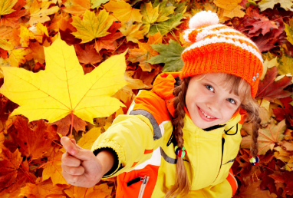
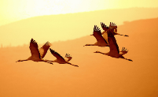
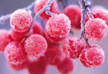

Вид деятельности – познавательно-исследовательская. Тема – «Весна»
Проведение наблюдений за осенними изменениями природы во время прогулки
V
V
V
V
Наблюдения проводим в форме игры «Сыщик». Цель игры – обнаружить как можно больше признаков осени во время прогулки. Признаки осени вывешены на стенку в виде плаката. Дошкольник, нашедший новый признак осени отмечает на этом календаре природы свою находку.
© ООО «БАЛАСС», 2016

Slide 28
Вид деятельности – познавательно-исследовательская. Тема – «Осень»
Формирование первичных представлений о признаках осени, изменениях в жизни живых организмов
Возраст детей |  | 4-5 лет
Новые первичные представления |  | Признаки осени.
Цель воспитателя
Имеющиеся первичные представления, которые могут быть актуализированы в НОД |  | Признаки времён года.
Наблюдения, опыты, исследования. |  | Наблюдения за осенними явлениями на прогулке.
Предполагаемая цель ребёнка
Этапы деятельно-сти | Действия детей | Задачи | Образовательные области
© ООО «БАЛАСС», 2016

Slide 29
Вид деятельности – познавательно-исследовательская. Тема – «Осень»
Формирование первичных представлений о признаках осени, изменениях в жизни живых организмов
Возраст детей |  | 4-5 лет
Новые первичные представления |  | Признаки осени.
Цель воспитателя |  | Формировать первичные представления о признаках осени.
Имеющиеся первичные представления, которые могут быть актуализированы в НОД |  | Признаки времён года.
Наблюдения, опыты, исследования. |  | Наблюдения за осенними явлениями на прогулке.
Предполагаемая цель ребёнка |  | Стать самым лучшим сыщиком.
Этапы деятельно-сти | Действия детей | Задачи | Образовательные области
© ООО «БАЛАСС», 2016

Slide 30
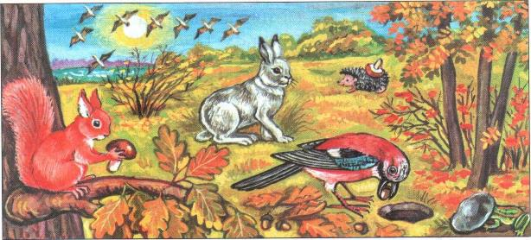
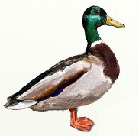
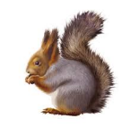
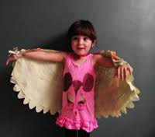
Вид деятельности – коммуникативная. Тема – «Весна»
Игра «Ожившая картинка»
«Мы перелётные птицы.
Летом мы отложили яйца и выкормили птенцов. А теперь вместе с ними мы улетаем в тёплые края на зиму, но скоро вернёмся. У нас есть крылья, клюв, голова, хвост, глаза, лапки.
Мы умеем ходить, летать,
искать пищу, строить гнёзда.»
В этой игре каждая группа детей рассказывает о своём объекте картины, а потом сопровождают рассказ воспитателя демонстрацией его действий.
© ООО «БАЛАСС», 2016

Slide 31
Вид деятельности – коммуникативная. Тема – «Осень»
Формирование первичных представлений о признаках осени, изменениях в жизни живых организмов
Возраст детей |  | 4-5 лет
Новые первичные представления |  | Признаки осени
Цель воспитателя
Имеющиеся первичные представления, которые могут быть актуализированы в НОД |  | Признаки времён года.
Тема «НОД» |  | Игра «Ожившая картинка»
Предполагаемая цель ребёнка
Этапы деятельности | Действия детей | Задачи | Образовательные области
© ООО «БАЛАСС», 2016

Slide 32
Вид деятельности – коммуникативная. Тема – «Осень»
Формирование первичных представлений о признаках осени, изменениях в жизни живых организмов
Возраст детей |  | 4-5 лет
Новые первичные представления |  | Признаки осени
Цель воспитателя |  | Развитие навыков общения и взаимодействия, умения выделять осенние признаки; активизация словаря по теме «Осень»; знакомство с образцом описательного рассказа об осени по картинке.
Имеющиеся первичные представления, которые могут быть актуализированы в НОД |  | Признаки времён года.
Тема «НОД» |  | Игра «Ожившая картинка»
Предполагаемая цель ребёнка |  | Научиться играть в игру «Ожившая картинка»
Этапы деятельности | Действия детей | Задачи | Образовательные области
© ООО «БАЛАСС», 2016

Slide 33
Вид деятельности – восприятие художественной литературы и фольклора
Алгоритм проектирования НОД
Педагог
1) исходя из темы (дня, недели, месяца и др.) и (или) недавно полученных первичных представлений детей, выбирает художественный текст (сказку, рассказ, стихотворение);
2) готовит текст к продуктивному чтению: читает сам предварительно и вычитывает три уровня текстовой информации: фактуальную, подтекстовую и концептуальную;
3) определяет художественную задачу текста;
4) формулирует цель НОД воспитателя в соответствии с возрастом детей и художественной задачей текста (чего хочет достичь воспитатель в результате данной деятельности детей);
5) формулирует тему НОД, исходя из художественной задачи текста;
6) формулирует задачи (шаги по достижению цели) для каждого этапа деятельности; соотносит задачи с соответствующими образовательными областями;
7) продумывает действия детей на каждом этапе деятельности;
8) прогнозирует цель, которую могут поставить дети (ради чего захотят прочитать текст);
9) обдумывает работу до чтения
- на мотивационном этапе: игровую или иную ситуацию, которая мотивирует ребенка к чтению,
- на ориентировочном этапе: вопросы, подводящие ребенка к осознанию или формулированию цели чтения;
10) определяет в тексте места остановок, продумывает комментарии и вопросы к автору текста в местах остановок (исполнительский этап);
11) продумывает работу после чтения (на исполнительском этапе: вопросы к детям по содержанию текста, итоговый вопрос, творческое задание);
12) продумывает организацию РППС;
13) продумывает вопросы рефлексивного этапа;
14) продумывает, что можно предложить детям для самостоятельной деятельности (перспективный этап).
© ООО «БАЛАСС», 2016

Slide 34
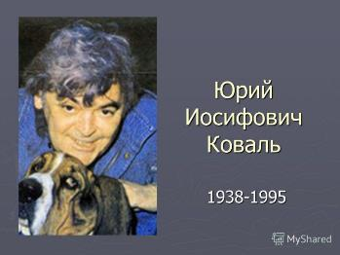
Юрий Коваль. «Весенний кот», «Летний кот», «Осеннее котяро»
Вид деятельности – восприятие художественной литературы и фольклора
Работа до чтения
- У одного лесника жил кот, который каждые три месяца становился другим, не похожим на себя. Как такое могло быть?
Ребята либо делают свои предположения, либо затрудняются ответить.
- Вот и я тоже не смогла понять и спросила у лесника. Почему Ваш кот все время разный? А лесник улыбнулся и дал мне книжку. И что мне с ней делать?
Как правило, дети здесь говорят: «Читать! Там, наверное, написано про этого кота»

Slide 35
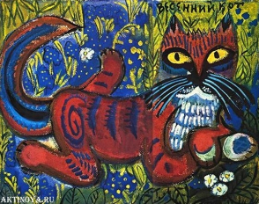
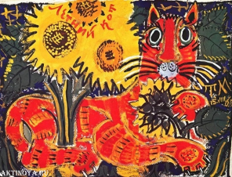
Вид деятельности – восприятие художественной литературы и фольклора
Задача: формировать первичные представления о признаках времён года, изменениях в жизни живых организмов
Весенний кот
Пришла весна, зацвели мать-и-мачеха и незабудки, под коричневыми корнями леса явились подснежники, а в соседнем доме неожиданно расцвёл Кот. (Как это так – расцвел кот?) Подснежниками заголубели котовьи усы, мать-и-мачехой и листом черёмухи зазолотели глаза, а на лапах и на груди объявились белые вербные серёжки. Разукрашенный, цветущий, полёживал он на новой траве, посиживал на старом заборе, блистал глазами на крыше сарая. (Представили себе кота?) Я всё ждал, что на хвосте у него объявится какой-нибудь тюльпан весенний, особенный, котовий, но тюльпан не появлялся.
«Наверно, у котов хвосты цветут позднее, — думал я. — Летом, в июле».
Как вам понравился кот? Как вы думаете, а он по характеру какой? Придумайте название этому рассказу?
Летний кот
Тут на днях встретил я Летнего кота. Рыжий и жаркий, вобравший в себя солнечный зной (жару значит), лениво развалился он в траве, еле шевелил усами. Заслышав мои шаги, он поднял голову и строго поглядел: дескать, проходи, проходи, не заслоняй солнца. (Важный какой…)
Целый день валялся кот на солнце. То правый бок подставит солнцу, то левый, то хвост, то усы. (Загорал что ли?)
Начался закат и кончился. Наступила ночь, но долго ещё что-то светилось в саду. (Интересно, что это было?) Это светился летний солнечный кот-подсолнух.
Как назовем рассказ? А как вам летний кот, другой? Встречали вы таких котов? Как вы думаете, а как следующий рассказ называется?
© ООО «БАЛАСС», 2016

Slide 36
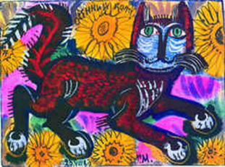
Вид деятельности – восприятие художественной литературы и фольклора
Задача: формировать первичные представления о признаках времён года, изменениях в жизни живых организмов
Осеннее котяро
Падают листья на землю и на кота. А кот караулит, подстерегает и вдруг бросается на падающий лист, прихлопывает его лапой и грозно грызёт. (Почему он так делает, как вы думаете?) Ему кажется, что это такие воробьи разноцветные. «Глупое осеннее котяро, — думаю я. — Листья с воробьями путает». А кот заметил, что я про него думаю, и затаился. (Стыдно наверное стало) Падают листья, заваливают кота. «Эх, и сам-то я как опавший листок, — грустит кот. — Печально на душе, тоскливо». «Какой листок? — думаю я. — Вон какая морда толстая да усатая». «При чём здесь морда? На душе тяжело. Лежу вот под листьями, грущу». «Чего ты грустишь-то, котяро осеннее?» (Отчего же кот грустит?) «Жалко как-то… Вот и птички улетают… Вам этого не понять». До вечера лежал кот в подсолнухах, печалился.
Похолодало. Вскочил кот, выгнул дугою спину, фыркнул и помчался в дом. Сразу полез (как вы думаете куда?) на печку. «Хватит мне быть осенним котом, — ворчал он. — Стану теперь (каким?) зимним». В эту ночь и выпал первый снег.
Художник Татьяна Маврина
Работа после чтения
Хорош осенний кот? Чем ребята все коты отличались? Почему они менялись? А только ли коты меняются в процессе смены времен года?
Какой кот вам больше всего понравился.
Представьте каждый своего кота и опишите мне.
Послушайте, у вас такие красивые коты. Я бы хотела своим друзьям о них рассказать, но я не запомнила всех. Что же делать? Может записать? Вы умеете? А рисовать. Рисуем котов.
Как вы думаете, автору рассказов о котах понравятся наши рисунки?
Представьте автора рассказов, какой он? Чем он увлекается, интересуется? Как точно вы его описали. Его зовут Юрий Коваль. Чему он нас хотел научить? Что сегодня было самым интересным, самым удивительным?
© ООО «БАЛАСС», 2016

Slide 37
Вид деятельности – восприятие художественной литературы и фольклора
Как формируются первичные представления дошкольников в различных видах деятельности?
Автор и название произведения |  | Юрий Коваль. «Весенний кот», «Летний кот», «Осеннее котяро»
Цель воспитателя |  | Создать условия для включения воображения детей; используя художественную литературу рассказать о природе в разные времена года; актуализировать имеющиеся у детей первичные представления
Тема НОД |  | «Странные коты по рассказам Ю. Коваля «Весенний кот», «Летний кот», «Осеннее котяро».
Предполагаемая цель ребёнка |  | Узнать, почему кот менялся каждые три месяца
Этапы деятельности | Действия детей | Задачи |  | Образовательные области
© ООО «БАЛАСС», 2016

Slide 38
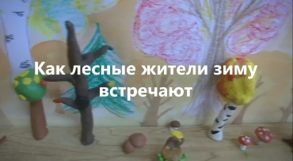
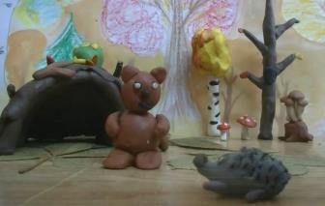
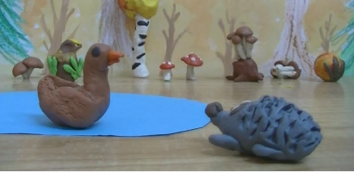
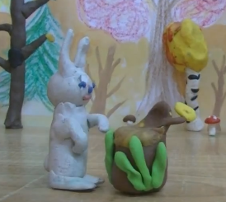
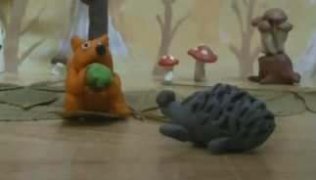
Вид деятельности – восприятие мультфильмов
Мультфильм сделан детьми

Slide 39
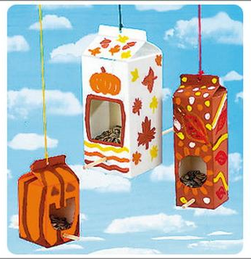
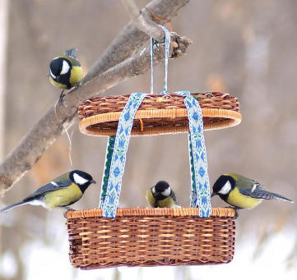
Вид деятельности – конструирование
Формирование первичные представления о признаках осени, изменениях в жизни живых организмов (подготовке к зиме)
Скоро наступят холода и синиц нам
придётся подкармливать. Сделаем кормушку.
© ООО «БАЛАСС», 2016

Slide 40
Вид деятельности – конструирование
Формирование первичных представлений о признаках весны, изменениях в жизни живых организмов
Возраст детей |  | 4-5 лет
Объект конструирования |  | Кормушка
Техника и материал |  | Пакеты от молока
Цель воспитателя
Предполагаемая цель ребёнка
Ситуация для мотивационного этапа |  | Скоро наступит зима, корма не станет. Нужно помочь синицам.
Этапы деятельности | Действия детей | Задачи |  | Образовательные области
© ООО «БАЛАСС», 2016

Slide 41
Вид деятельности – конструирование
Формирование первичных представлений о признаках весны, изменениях в жизни живых организмов
Возраст детей |  | 4-5 лет
Объект конструирования |  | Кормушка
Техника и материал |  | Пакеты от молока
Цель воспитателя |  | Закрепить первичные представления о жизни животных в разные времена года, о важности заботы о птицах.
Предполагаемая цель ребёнка |  | Построить кормушку для синиц.
Ситуация для мотивационного этапа |  | Скоро наступит зима, корма не станет. Нужно помочь синицам.
Этапы деятельности | Действия детей | Задачи |  | Образовательные области
© ООО «БАЛАСС», 2016

Slide 42
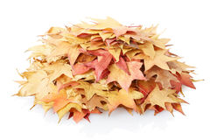
Вид деятельности – изобразительная
Формирование первичных представлений о признаках осени, изменениях в жизни живых организмов
Учимся новому приёму - аппликации из листьев.
Мы нашли кучу листьев. Они рассказывают, что раньше
были частями растений и животных. Давайте поможем
им найти друг друга.
© ООО «БАЛАСС», 2016

Slide 43
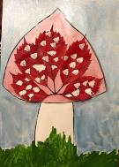
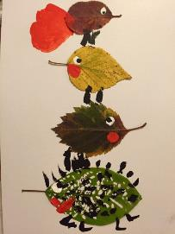
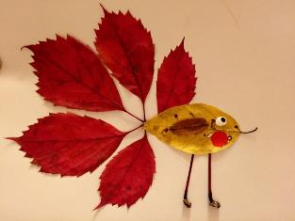
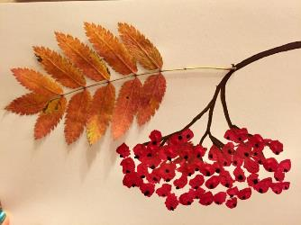
Вид деятельности – изобразительная
Формирование первичных представлений о признаках осени, изменениях в жизни живых организмов
Учимся новому приёму - аппликации из листьев.
© ООО «БАЛАСС», 2016

Slide 44
Вид деятельности – изобразительная
Формирование первичных представлений о признаках осени, изменениях в жизни живых организмов
Возраст детей |  | 4-5 лет
Объект для изображения |  | Растения и животные.
Техника, новые приемы и материал |  | Аппликация из листьев, листья, клей, краски.
Цель воспитателя |  | Научить новому приему – аппликации из листьев.
Предполагаемая цель ребёнка
Игровая ситуация для мотивационного этапа |  | Ветер занёс к нам много листьев. Оказалось, что это части растений и животных потерялись. Нам нужно помочь частям растений и животных найти друг друга, чтобы снова появились растения и животные.
Этапы деятельности | Действия детей | Задачи |  | Образовательные области
© ООО «БАЛАСС», 2016

Slide 45
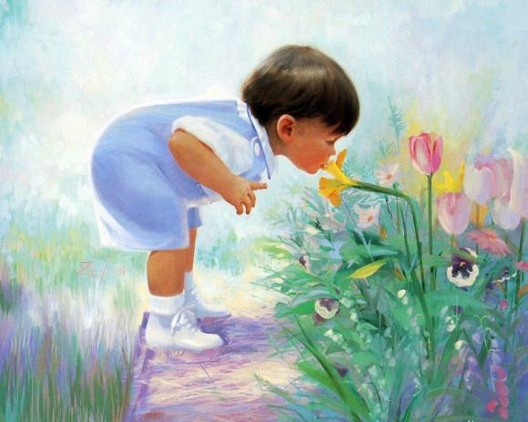
Спасибо за внимание!
Вахрушев Александр Александрович, shura_vahrushev@mail.ru

Slide 46

Информация и контакты
Контактный e-mail: umc@school2100.com
Сайты Образовательной системы «Школа 2100»
Главный сайт ОС «Школа 2100»: www.school2100.com
Форум «Мир “Школы 2100”»: world.school2100.com
Электронная форма учебников ОС «Школа 2100»: app.school2100.com
Присоединяйтесь к нашим сообществам в социальных сетях!
ВКонтакте vk.com/school2100
YouTube
goo.gl/3K56nK
Facebook facebook.com/school2100
Twitter
twitter.com/school2100
© ООО «БАЛАСС», 2016

